Slide 1
Понятие (множественного) выравнивания
ФББ МГУ, 2015г. Аксянов Е.А.

Slide 2
Что такое выравнивание?

Slide 3
Дано 4 последовательности Найти общие мотивы
VLSGGTTMYPGIADRMQKEITALAPSTMKIKIIAPPERKYSVWIGGSILA
VLSGGSTMFPGIVDRMNKELTALAPSTMKIKIIAPPERKYSVWIGGSILA
VLSGGSTMFPGIADRMSKEISALAPSSMKIKVVAPPERKYSVWIGGSILA
VLSGGSTMYPGLPSRLERELKQLYLERVLKGDVDKLSKFKIRIEDPPRRKHMVFLGGAVLA
VLSGGTTMYPGIADRMQKEITALAPSTMKIKIIAPPERKYSVWIGGSILA
VLSGGSTMFPGIVDRMNKELTALAPSTMKIKIIAPPERKYSVWIGGSILA
VLSGGSTMFPGIADRMSKEISALAPSSMKIKVVAPPERKYSVWIGGSILA
VLSGGSTMYPGLPSRLERELKQLYLERVLKGDVDKLSKFKIRIEDPPRRKHMVFLGGAVLA
VLSGGTTMYPGIADRMQKEITALAPSTMKIKIIAPPERKYSVWIGGSILA
VLSGGSTMFPGIVDRMNKELTALAPSTMKIKIIAPPERKYSVWIGGSILA
VLSGGSTMFPGIADRMSKEISALAPSSMKIKVVAPPERKYSVWIGGSILA
VLSGGSTMYPGLPSRLERELKQLYLERVLKGDVDKLSKFKIRIEDPPRRKHMVFLGGAVLA
VLSGGTTMYPGIADRMQKEITALAPSTMKIKIIAPPERKYSVWIGGSILA
VLSGGSTMFPGIVDRMNKELTALAPSTMKIKIIAPPERKYSVWIGGSILA
VLSGGSTMFPGIADRMSKEISALAPSSMKIKVVAPPERKYSVWIGGSILA
VLSGGSTMYPGLPSRLERELKQLYLERVLKGDVDKLSKFKIRIEDPPRRKHMVFLGGAVLA
VLSGGTTMYPGIADRMQKEITALAPSTMKIKIIAPPERKYSVWIGGSILA
VLSGGSTMFPGIVDRMNKELTALAPSTMKIKIIAPPERKYSVWIGGSILA
VLSGGSTMFPGIADRMSKEISALAPSSMKIKVVAPPERKYSVWIGGSILA
VLSGGSTMYPGLPSRLERELKQLYLERVLKGDVDKLSKFKIRIEDPPRRKHMVFLGGAVLA
VLSGGTTMYPGIADRMQKEITALAPSTMKIKIIAPPERKYSVWIGGSILA
VLSGGSTMFPGIVDRMNKELTALAPSTMKIKIIAPPERKYSVWIGGSILA
VLSGGSTMFPGIADRMSKEISALAPSSMKIKVVAPPERKYSVWIGGSILA
VLSGGSTMYPGLPSRLERELKQLYLERVLKGDVDKLSKFKIRIEDPPRRKHMVFLGGAVLA

Slide 4
Дано 4 последовательности Найти общие мотивы
VLSGGTTMYPGIADRMQKEITAL APSTMKIKIIAPPERKYSVWIGGSILA
VLSGGSTMFPGIVDRMNKELTAL APSTMKIKIIAPPERKYSVWIGGSILA
VLSGGSTMFPGIADRMSKEISAL APSSMKIKVVAPPERKYSVWIGGSILA
VLSGGSTMYPGLPSRLERELKQLYLERVLKGDVDKLSKFKIRIEDPPRRKHMVFLGGAVLA
VLSGGTTMYPGIADRMQKEITAL APSTMKIKIIAPPERKYSVWIGGSILA
VLSGGSTMFPGIVDRMNKELTAL APSTMKIKIIAPPERKYSVWIGGSILA
VLSGGSTMFPGIADRMSKEISAL APSSMKIKVVAPPERKYSVWIGGSILA
VLSGGSTMYPGLPSRLERELKQLYLERVLKGDVDKLSKFKIRIEDPPRRKHMVFLGGAVLA
VLSGGTTMYPGIADRMQKEITAL APSTMKIKIIAPPERKYSVWIGGSILA
VLSGGSTMFPGIVDRMNKELTAL APSTMKIKIIAPPERKYSVWIGGSILA
VLSGGSTMFPGIADRMSKEISAL APSSMKIKVVAPPERKYSVWIGGSILA
VLSGGSTMYPGLPSRLERELKQLYLERVLKGDVDKLSKFKIRIEDPPRRKHMVFLGGAVLA
VLSGGTTMYPGIADRMQKEITAL APSTMKIKIIAPPERKYSVWIGGSILA
VLSGGSTMFPGIVDRMNKELTAL APSTMKIKIIAPPERKYSVWIGGSILA
VLSGGSTMFPGIADRMSKEISAL APSSMKIKVVAPPERKYSVWIGGSILA
VLSGGSTMYPGLPSRLERELKQLYLERVLKGDVDKLSKFKIRIEDPPRRKHMVFLGGAVLA

Slide 5
Дано 4 последовательности Найти общие мотивы
VLSGGTTMYPGIADRMQKEITAL-----------APSTMKIKIIAPPERKYSVWIGGSILA
VLSGGSTMFPGIVDRMNKELTAL-----------APSTMKIKIIAPPERKYSVWIGGSILA
VLSGGSTMFPGIADRMSKEISAL-----------APSSMKIKVVAPPERKYSVWIGGSILA
VLSGGSTMYPGLPSRLERELKQLYLERVLKGDVDKLSKFKIRIEDPPRRKHMVFLGGAVLA
ВНИМАНИЕ: в белке разрывов нет, нарисованное тут пустое место – это на самом деле пептидная связь! Такое пустое место (несколько символов “-” подряд) называется “гэп” (gap)

Slide 6
Выравнивание – это способ изобразить предполагаемое сходство последовательностей

Slide 7
Что такое выравнивание?
Хорошие выравнивания не могут быть результатом случайности!

Slide 8
Любые ли последовательности можно хорошо выровнять?
VLSGGTTMYPGIADRMQKEITAL-----------APSTMKIKIIAPPERKYSVWIGGSILA
VLSGGSTMFPGIVDRMNKELTAL-----------APSTMKIKIIAPPERKYSVWIGGSILA
VLSGGSTMFPGIADRMSKEISAL-----------APSSMKIKVVAPPERKYSVWIGGSILA
VLSGGSTMYPGLPSRLERELKQLYLERVLKGDVDKLSKFKIRIEDPPRRKHMVFLGGAVLA
LNAMVLVATLRYKKLRQPLNYILVNVSFGGFLLCIFSVFPVFVASCN
LNAMVLVATLRYKKLRQPLNYILVNVSFGGFLLCIFSVFPVFVASCN
Может ли такое сходство быть результатом случайности?
Может ли такое сходство быть результатом случайности?
Возьмем из банка первую попавшуюся последовательность ...

Slide 9
Любые ли последовательности можно хорошо выровнять?
VLSGGTTMYPGIADRMQKEITAL-----------APSTMKIKIIAPPERKYSVWIGGSILA
VLSGGSTMFPGIVDRMNKELTAL-----------APSTMKIKIIAPPERKYSVWIGGSILA
VLSGGSTMFPGIADRMSKEISAL-----------APSSMKIKVVAPPERKYSVWIGGSILA
VLSGGSTMYPGLPSRLERELKQLYLERVLKGDVDKLSKFKIRIEDPPRRKHMVFLGGAVLA
CIIVVLQSKNSDIYMTVKEQSDIVHGIMSQCVLMKNVSRP
CIIVVLQSKNSDIYMTVKEQSDIVHGIMSQCVLMKNVSRP
Может ли такое сходство быть результатом случайности?
Возьмем из банка вторую попавшуюся последовательность ...

Slide 10
Любые ли последовательности можно хорошо выровнять?
VLSGGTTMYPGIADRMQKEITAL-----------APSTMKIKIIAPPERKYSVWIGGSILA
VLSGGSTMFPGIVDRMNKELTAL-----------APSTMKIKIIAPPERKYSVWIGGSILA
VLSGGSTMFPGIADRMSKEISAL-----------APSSMKIKVVAPPERKYSVWIGGSILA
VLSGGSTMYPGLPSRLERELKQLYLERVLKGDVDKLSKFKIRIEDPPRRKHMVFLGGAVLA
CIIVVLQSKNSDIYMTVKEQSDIVHGI-----------MSQCVLMKNVSRP
Может ли такое сходство быть результатом случайности?
Если вставлять гэпы там, где они есть в выравнивании, то можно “найти” 3 консервативные позиции из 12ти. И еще функционально консервативные. Просто в произвольной последовательности!
75% консервативных позиций пропущено. Так будет почти в любой последовательности. Мотивы не найдены!

Slide 11
Любые ли последовательности можно хорошо выровнять?
VLSGGTTMYPGIADRMQKEITAL-----------APSTMKIKIIAPPERKYSVWIGGSILA
VLSGGSTMFPGIVDRMNKELTAL-----------APSTMKIKIIAPPERKYSVWIGGSILA
VLSGGSTMFPGIADRMSKEISAL-----------APSSMKIKVVAPPERKYSVWIGGSILA
VLSGGSTMYPGLPSRLERELKQLYLERVLKGDVDKLSKFKIRIEDPPRRKHMVFLGGAVLA
Может ли такое сходство быть результатом случайности?
НЕТ! Можно повторить этот опыт со многими последовательностями, и почти нигде мы не найдем таких мотивов.
Только иногда мы сможем подогнать последовательность под существующие в выравнивании консервативные позиции.

Slide 12
Эксперимент: совпадения букв в случайных последовательностях
Возьмем 2 случайные последовательности и запишем их друг под другом (без гэпов). Сколько букв совпадет?
Если все а.к. попадаются с одинаковой частотой (1/20) – то 5%.
Если учесть реальные частоты а.к. – то 6.3%.
На картинке слева – 8%, это так получилось на конкретном небольшом участке.

Slide 13
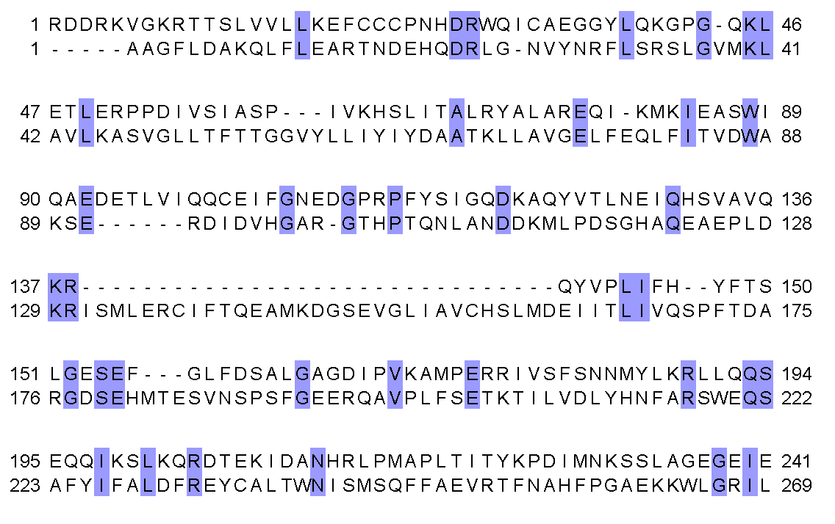
Эксперимент: совпадения букв в случайных последовательностях
Теперь разрешим добавлять гэпы. Опыт показывает, что совпадает примерно 15% аминокислот!

Slide 14
Эксперимент: совпадения букв в случайных последовательностях
Примерно столько же стоит ожидать совпадений с консервативными позициями в выравнивании для произвольно выбранной последовательности. Правда, поскольку гэпы стоит добавлять только в те участки, где они есть в наблюдаемом выравнивании, будет поменьше 15%. Где-то между 6% и 15%.

Slide 15
Любые ли последовательности можно хорошо выровнять?
VLSGGTTMYPGIADRMQKEITAL-----------APSTMKIKIIAPPERKYSVWIGGSILA
VLSGGSTMFPGIVDRMNKELTAL-----------APSTMKIKIIAPPERKYSVWIGGSILA
VLSGGSTMFPGIADRMSKEISAL-----------APSSMKIKVVAPPERKYSVWIGGSILA
VLSGGSTMYPGLPSRLERELKQLYLERVLKGDVDKLSKFKIRIEDPPRRKHMVFLGGAVLA
CIIVVLQSKNSDIYMTVKEQSDIVHGI-----------MSQCVLMKNVSRP
Вопрос: а почему тут получилось 3 из 12 – то есть 25%?
Ответ: слишком короткий участок, тут получается большая “статистическая погрешность”. Это всегда так, когда мало данных. Но это так, к слову.

Slide 16
Насколько часто мы найдем мотив по случайным причинам?
Творческое упражнение для любителей математики.
Пусть по случайным причинам аминокислоты совпадают в 10% колонок.
В какой доле последовательностей из SwissProt есть мотив из 3х а.к.? Из 7ми а.к.? Два мотива из 3х и 7ми а.к.?
В выравнивании 20 последовательностей и 100 колонок. Из них 62 колонки абсолютно консервативны.
Докажите, разумно или неразумно ожидать в банке SwissProt существование 20ти таких похожих последовательностей.

Slide 17
Что такое выравнивание?
Хорошие выравнивания не могут быть результатом случайности!
Хорошее выравнивание свидетельствует о гомологии.

Slide 18
Биологический смысл выравнивания
VLSGGTTMYPGIADRMQKEITAL-----------APSTMKIKIIAPPERKYSVWIGGSILA
VLSGGSTMFPGIVDRMNKELTAL-----------APSTMKIKIIAPPERKYSVWIGGSILA
VLSGGSTMFPGIADRMSKEISAL-----------APSSMKIKVVAPPERKYSVWIGGSILA
VLSGGSTMYPGLPSRLERELKQLYLERVLKGDVDKLSKFKIRIEDPPRRKHMVFLGGAVLA
Может ли такое сходство быть результатом случайности?
НЕТ! Почти никакую случайно выбранную последовательность не удастся хорошо вписать в такое выравнивание. Будет только несколько совпадений.
А то, чего не может быть
по случайности – имеет ПРИЧИНУ!
Это ЖЖЖ неспроста!

Slide 19
Биологический смысл выравнивания
VLSGGTTMYPGIADRMQKEITAL-----------APSTMKIKIIAPPERKYSVWIGGSILA
VLSGGSTMFPGIVDRMNKELTAL-----------APSTMKIKIIAPPERKYSVWIGGSILA
VLSGGSTMFPGIADRMSKEISAL-----------APSSMKIKVVAPPERKYSVWIGGSILA
VLSGGSTMYPGLPSRLERELKQLYLERVLKGDVDKLSKFKIRIEDPPRRKHMVFLGGAVLA
VLSGGSTM?PGI?DRM?KE??Alтут_ничего_не_было...
Сходство последовательностей обычно свидетельствует об общности происхождения – гомологии. Все эти последовательности – гомологи, – то есть все они произошли от общего предка.
Можете предположить последовательность предка?

Slide 20
Биологический смысл выравнивания
VLSGGTTMYPGIADRMQKEITAL-----------APSTMKIKIIAPPERKYSVWIGGSILA
VLSGGSTMFPGIVDRMNKELTAL-----------APSTMKIKIIAPPERKYSVWIGGSILA
VLSGGSTMFPGIADRMSKEISAL-----------APSSMKIKVVAPPERKYSVWIGGSILA
VLSGGSTMYPGLPSRLERELKQLYLERVLKGDVDKLSKFKIRIEDPPRRKHMVFLGGAVLA
VLSGGSTM?PGI?DRM?KE??Alтут_ничего_не_было...
Вообще говоря, судить об общем предке по 4м последовательностям нельзя. Но если взять много гомологичных последовательностей, то наши суждения будут надежнее!

Slide 21
Биологический смысл выравнивания
VLSGGTTMYPGIADRMQKEITAL-----------APSTMKIKIIAPPERKYSVWIGGSILA
VLSGGSTMFPGIVDRMNKELTAL-----------APSTMKIKIIAPPERKYSVWIGGSILA
VLSGGSTMFPGIADRMSKEISAL-----------APSSMKIKVVAPPERKYSVWIGGSILA
VLSGGSTMYPGLPSRLERELKQLYLERVLKGDVDKLSKFKIRIEDPPRRKHMVFLGGAVLA
Идентичные аминокислоты (тут замен, наверное, не было)
Похожие участки (в некоторых позициях были замены)
Гэп (gap), то есть пептидная связь! (тут были вставки или делеции)

Slide 22
Биологический смысл выравнивания
VLSGGTTMYPGIADRMQKEITAL-----------APSTMKIKIIAPPERKYSVWIGGSILA
VLSGGSTMFPGIVDRMNKELTAL-----------APSTMKIKIIAPPERKYSVWIGGSILA
VLSGGSTMFPGIADRMSKEISAL-----------APSSMKIKVVAPPERKYSVWIGGSILA
VLSGGSTMYPGLPSRLERELKQLYLERVLKGDVDKLSKFKIRIEDPPRRKHMVFLGGAVLA
VLSGGSTM?PGI?DRM?KE??Alтут_ничего_не_было...
Если взять много гомологичных последовательностей, то наши суждения будут надежнее!
Гэпы соотвествуют вставкам или делециям (инделям). Не всегда можно уверенно сказать, чему именно.
Если взять много гомологичных последовательностей, то наши суждения будут надежнее!
Неконсервативные участки менялись быстрее.
Если взять много гомологичных последовательностей, то наши суждения будут надежнее!
Консервативные участки – это те, которые не изменились (или мало изменились – зависит от определения) в ходе эволюции.

Slide 23
Участки выравнивания, где много совпадений соответствуют консервативным (медленно эволюционирующим) участкам последовательностей

Slide 24
Совпадение (match) аминокислот может означать, что в данной позиции сохранилась предковая последовательность

Slide 25
Несовпадение (mismatch) аминокислот может означать, что в данной позиции произошли замены

Slide 26
Гэпы соответствуют вставкам или делециям (вместе они называются инделями)

Slide 27
Тут приведен список терминов, которые употребляются в третьем блоке. Следует учитывать, что терминология в этой области науки не является общепринятой. Я предлагаю использовать эти слова в указанном здесь значении, тогда мы можем с вами понимать друг друга. Но это не значит, что все биоинформатики планеты Земля понимают эти термины именно так. В скобках приведены возможные альтернативные понимания.
Точечная мутация (замена) - эволюционное событие, состоящее в изменении одной аминокислоты на другую.
Совпадение (match) - совпадение аминокислот в выравнивании (например, лизин в одной и той же колонке в разных последовательностях). Может быть результатом того, что в ходе эволюции в этой позиции не было замен. Но может быть результатом случайности - см. задание про выравнивание негомологичных последовательностей.
Несовпадение (mismatch) - несовпадение аминокислот. Может быть результатом эволюционной замены или ошибочно построенного выравнивания.
Вставка (insertion) - эволюционное событие, состоящее в добавлении новой аминокислоты (или нескольких) в середину последовательности.
Делеция (deletion) - эволюционное событие, состоящее в удалении одной или нескольких аминокислот.

Slide 28
Тут приведен список терминов, которые употребляются в третьем блоке. Следует учитывать, что терминология в этой области науки не является общепринятой. Я предлагаю использовать эти слова в указанном здесь значении, тогда мы можем с вами понимать друг друга. Но это не значит, что все биоинформатики планеты Земля понимают эти термины именно так. В скобках приведены возможные альтернативные понимания.
Индель (indel) - вставка или делеция. Этот термин используется по той причине, что во многих случаях нельзя точно сказать, какое именно событие произошло. Если какой-то участок в одних последовательностях есть, а в других его нет, то можно представить как минимум два сценария. Либо этот участок был у предковой последовательности, но у некоторых современных он делетировался, либо наоборот, у предковой последовательности его не было, но у некоторых современных последовательностей мы видим вставку.
Гэп (гэп) - способ изобразить индели в выравнивании. Если какой-то участок есть в одних последовательностях, но отсутствует в других, то на этом месте изображается требуемое количество символов '-'. Несколько подряд идущих символов гэпа - это и есть гэп. (За пределами нашего курса можно встретить альтернативное определение, при котором каждый отдельный символ гэпа называется гэпом. Но только за пределами нашего курса!) Важно понимать, что гэп не означает разрыва последовательности - между началом и концом гэпа имеется вполне нормальная пептидная связь.

Slide 29
Тут приведен список терминов, которые употребляются в третьем блоке. Следует учитывать, что терминология в этой области науки не является общепринятой. Я предлагаю использовать эти слова в указанном здесь значении, тогда мы можем с вами понимать друг друга. Но это не значит, что все биоинформатики планеты Земля понимают эти термины именно так. В скобках приведены возможные альтернативные понимания.
Абсолютно консервативная позиция (колонка) выравнивания - та, в которой во всех последовательностях один и тот же остаток.
Консервативная позиция выравнивания - та, в которой в большинстве последовательностей один и тот же остаток; измеряется в процентах, можно сказать "позиция консервативна на 70%"
Абсолютно функционально консервативная позиция - та, в которой во всех последовательностях остаток из одной и той же группы (например, I, L, V, M). Группы могут задаваться разными способами (например, группу I, L, V, M можно расширить до всех гидрофобных)
Гомология аминокислотных остатков из последовательностей родственных белков - происхождение их кодонов от одного кодона гена - общего предка генов данных белков. На практике проверить гомологичность остатков невозможно (кроме лабораторных экспериментов). Да и теоретически некоторые эволюционные события могут не укладываться в это определение (придумайте какие!), но они редки. Поэтому о гомологичности остатков судят по сходству последовательностей, их содержащих.

Slide 30
Что такое выравнивание?
Хорошие выравнивания не могут быть результатом случайности!
Хорошее выравнивание свидетельствует о гомологии.
Способы изображения выравниваний.

Slide 31
Обычно выравнивание выглядит так
Раскраска – BLOSUM62

Slide 32
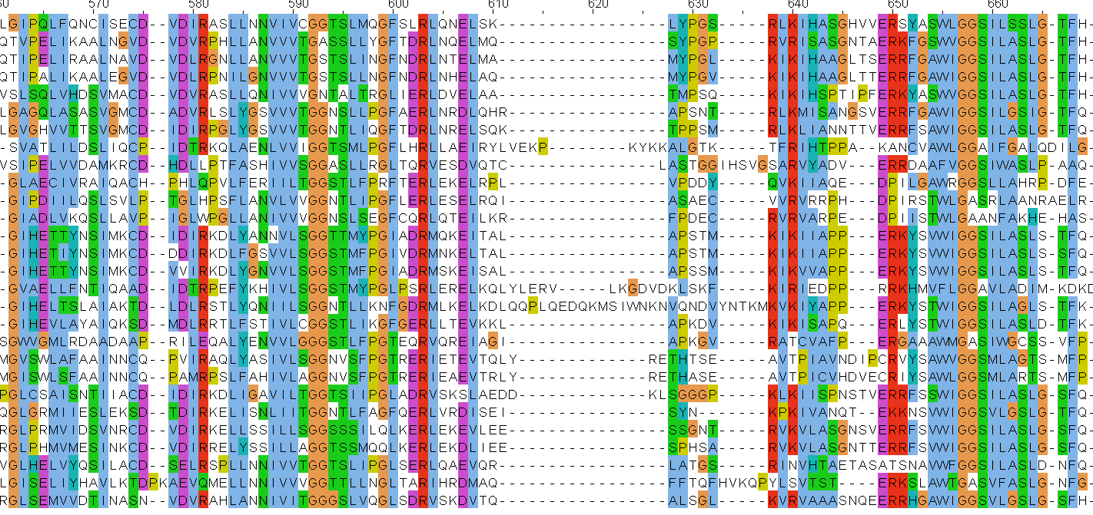
Или так …
Раскраска – ClustalX

Slide 33
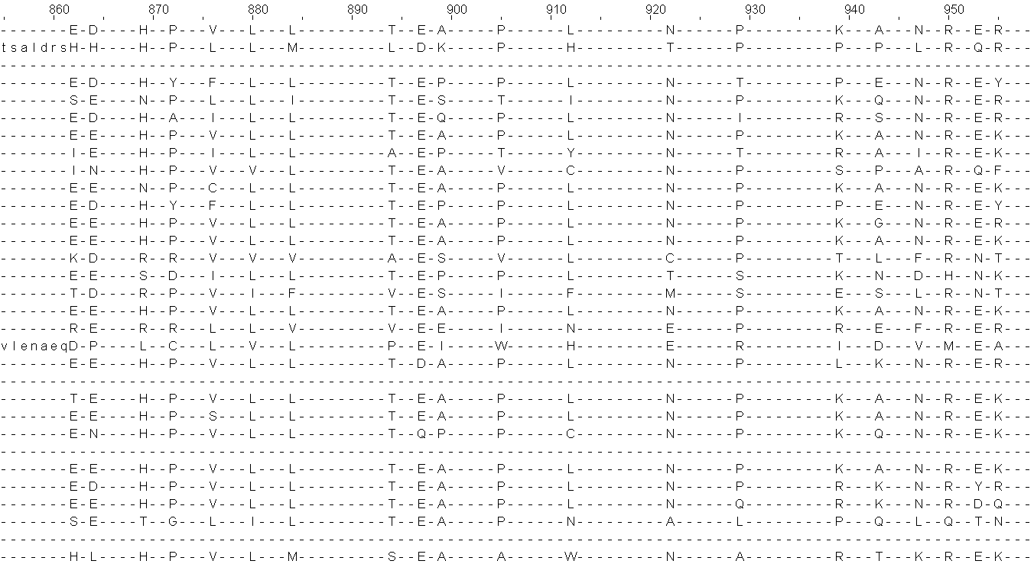
Или так …
~1400 последовательностей, - почти в каждой позиции найдется какая-нибудь вставка хотя бы в одной последовательности

Slide 34
LOGO и консенсус
RqdIAxxlGlTrETVsRxLx
Большие буквы – почти консервативные позиции,
Маленькие – менее консервативные позиции,
х – неконсервативная позиция
(Эти обозначения в разных программах могут отличаться)

Slide 35
Существуют разные способы изображения выравнивания – различные раскраски, консенсусные последовательности, LOGO

Slide 36
Что такое выравнивание?
Хорошие выравнивания не могут быть результатом случайности!
Хорошее выравнивание свидетельствует о гомологии.
Способы изображения выравниваний.
Достоверное и недостоверное выравнивание.

Slide 37
Пример хорошего выравнивания

Slide 38
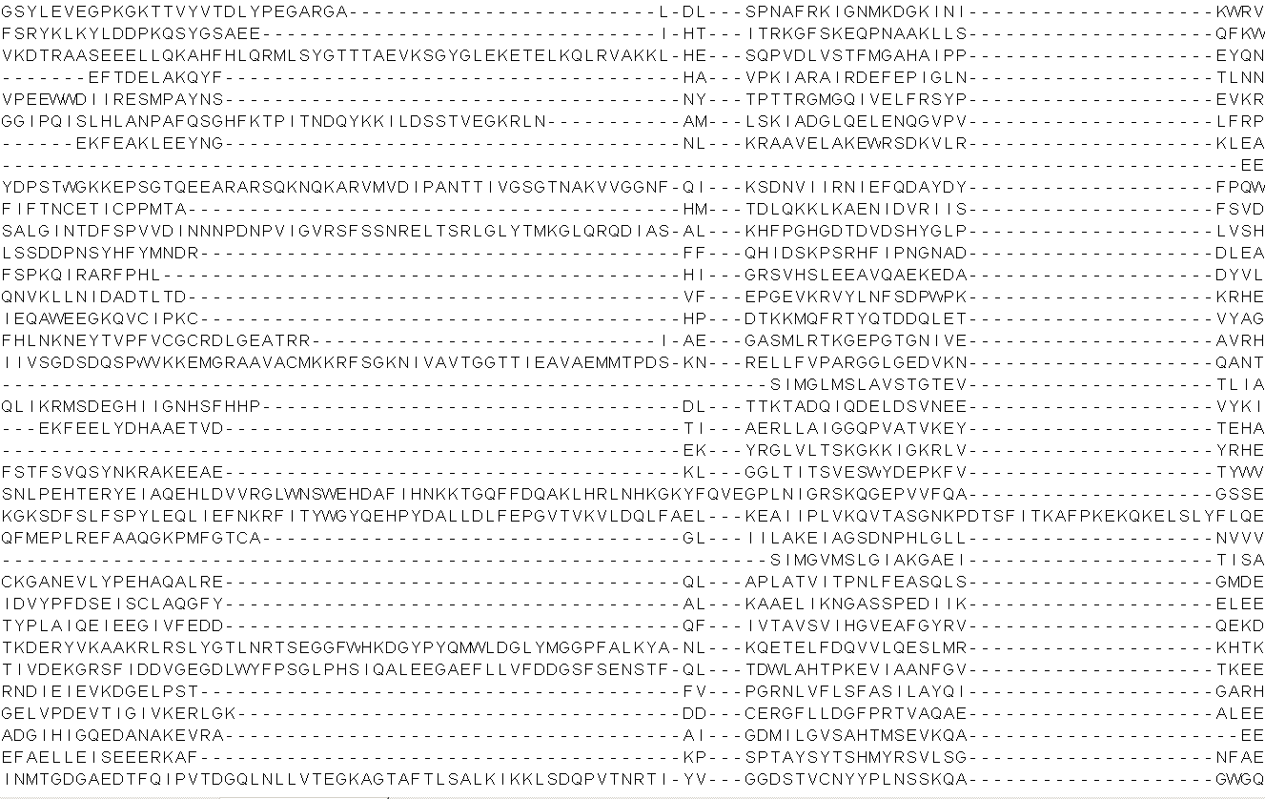
Пример плохого выравнивания

Slide 39
Некоторые участки выравниваются хорошо, другие - плохо

Slide 40
Выравнивание -
описание того, каким образом похожи друг на друга гомологичные последовательности
Эти аминокислоты наверняка произошли от одной предковой

Slide 41
Выравнивание -
описание того, каким образом похожи друг на друга гомологичные последовательности
И эти тоже

Slide 42
Выравнивание -
описание того, каким образом похожи друг на друга гомологичные последовательности
А эти – вряд ли. Почему?

Slide 43
Выравнивание -
описание того, каким образом похожи друг на друга гомологичные последовательности
Ответ: участки выравнивания (не отдельные колонки), со значительным сходством свидетельствуют об общности происхождения

Slide 44
Выравнивание или его участок, на котором много гэпов и мало совпадений не имеет никакого биологического смысла

Slide 45
Участки с большим количеством совпадений и маленьким числом гэпов соответствуют гомологии между участками последовательностей

Slide 46
В таких участках консервативные колонки соответствуют гомологии между буквами

Slide 47
Что такое выравнивание?
Хорошие выравнивания не могут быть результатом случайности!
Хорошее выравнивание свидетельствует о гомологии.
Способы изображения выравниваний.
Достоверное и недостоверное выравнивание.
Гомология между отдельными остатками.

Slide 48
Гомология между остатками
Определение: два остатка из разных последовательностей гомологичны, если они произошли от одного и того же остатка предковой последовательности посредством точечных мутаций (замен).
Задача: найти в выравнивании все пары остатков, для которых можно уверенно говорить об их гомологии. Удобно при решении этой задачи решить еще одну:
Похожая задача: найти все такие участки в выравнивании, где любые а.к., расположенные в одной колонке, гомологичны.

Slide 49
Кластеры
Задача: найти в выравнивании такие участки, на которых расположение аминокислот в одной колонке свидетельствует об их гомологии. Тут, увы, нет общепринятой терминологии. Мы, в нашем курсе, будем называть такие участки кластерами (позже будет понятно, за что мы их так).

Slide 50
Кластеры: биологическое определение
Итак, кластер – это участок выравнивания, где все аминокислоты из одной колонки гомологичны между собой. Это биологическое (сущностное) определение. Но, увы, на участках выравнивания не написано, кто там кому гомологичен. Задача биоинформатика – найти такие участки. При этом можно ориентироваться на какие-то, наблюдаемые свойства выравнивания, например, на гэпы и совпадения (matches).

Slide 51
Кластеры: техническое определение
Тогда, биоинформатики придумывают
техническое определение, в котором используют только наблюдаемые характеристики объекта, в данном случае – выравнивания.
Например, кластер – это участок выравнивания, длины не менее XXX аминокислот, где все колонки консервативны на YYY% и более.

Slide 52
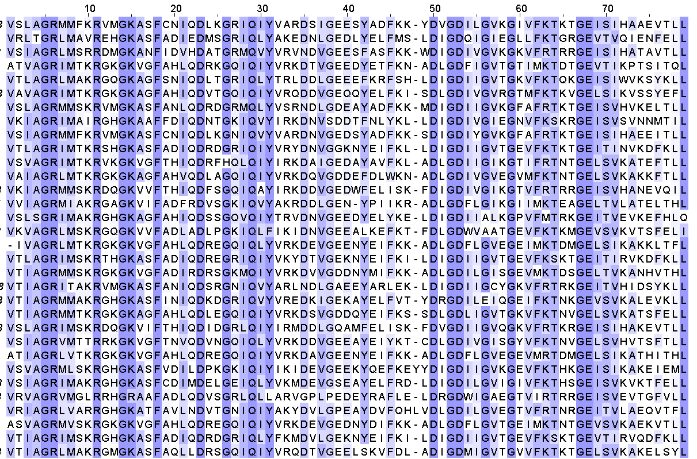
Задача: придумать техническое определение кластера
Notes:
Тут для примера приведено несколько выравниваний. Полезно обсудить с аудиторией возможные технические критерии на этих примерах. Но времени не хватает ☹.

Slide 53
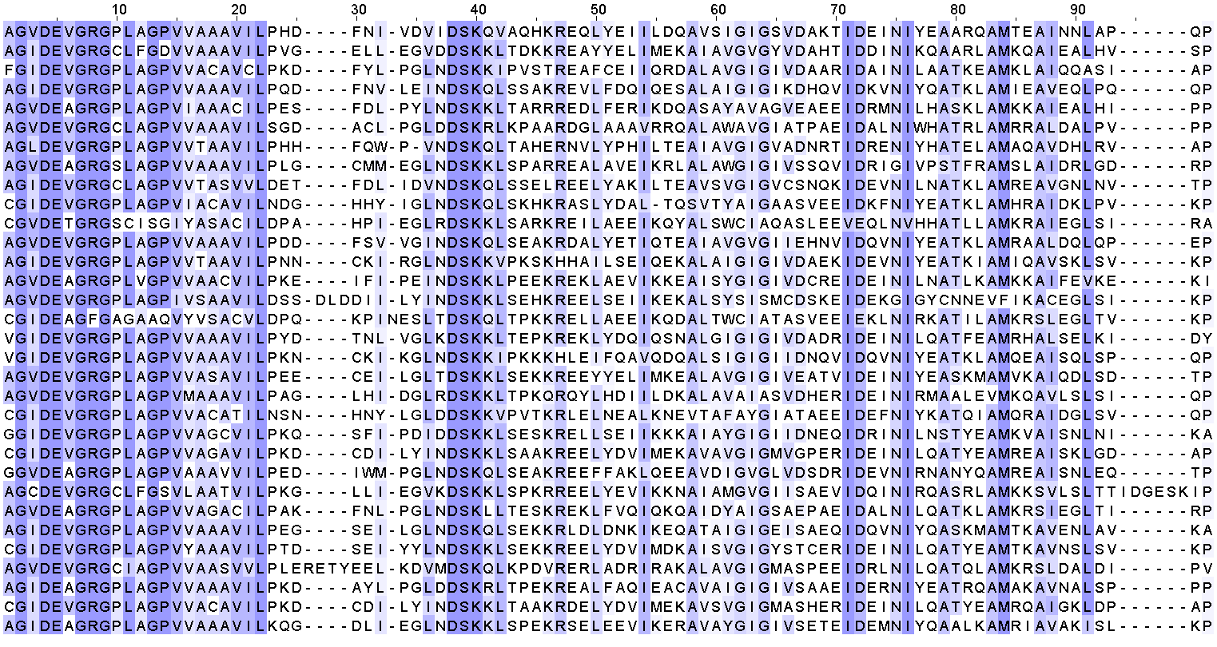
Задача: придумать техническое определение кластера

Slide 54
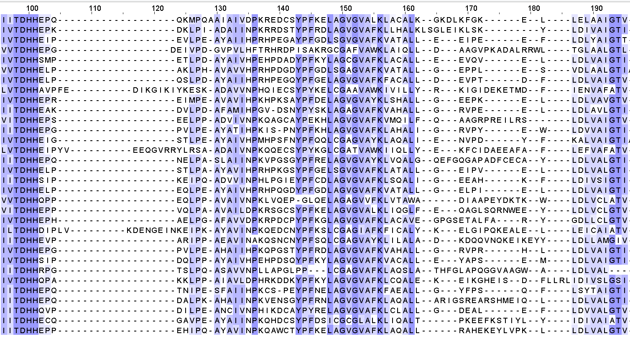
Задача: придумать техническое определение кластера

Slide 55
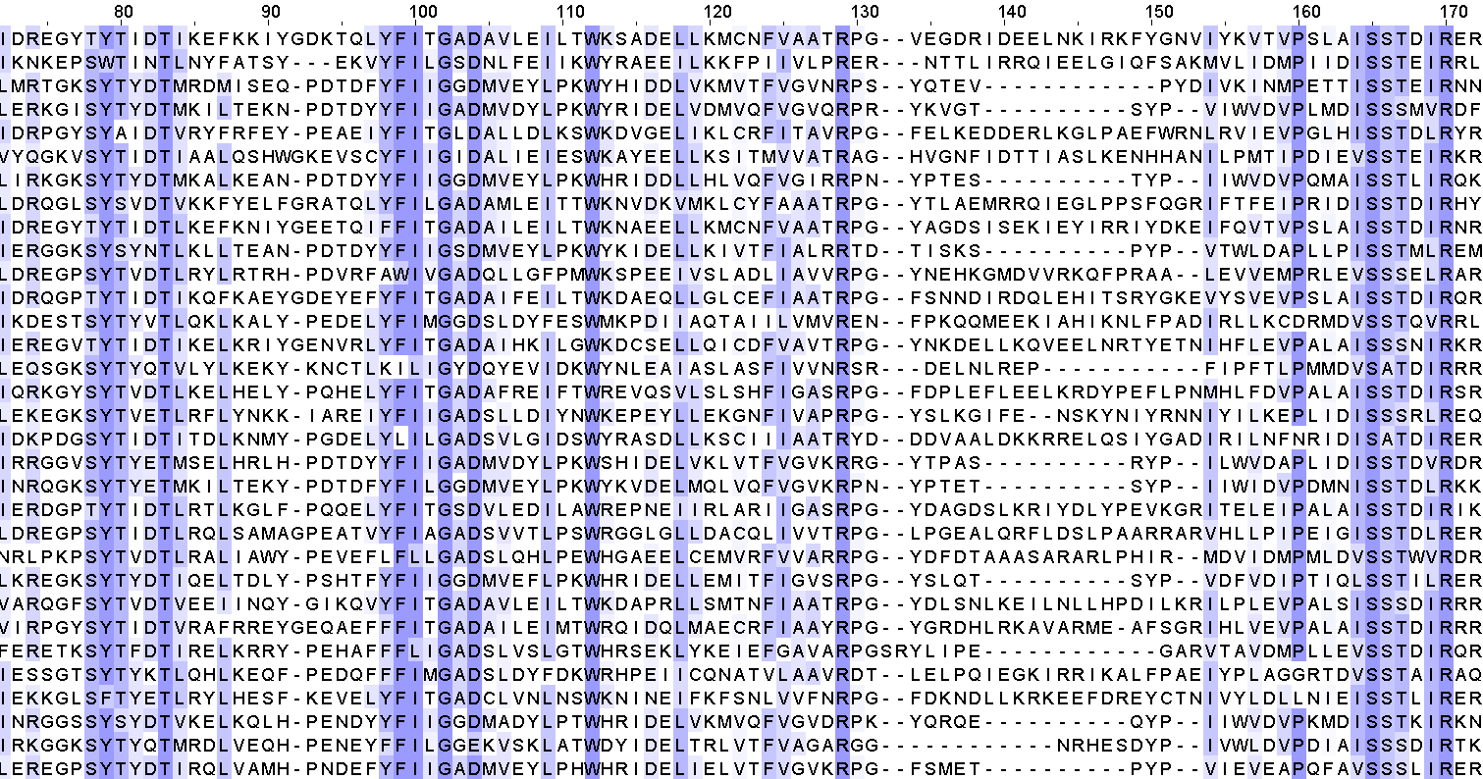
Задача: придумать техническое определение кластера

Slide 56
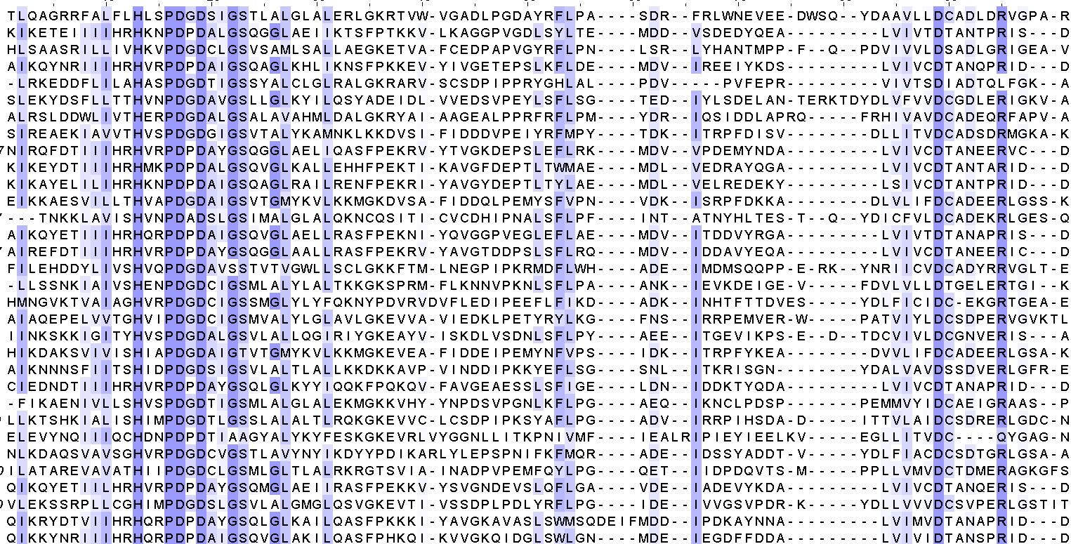
Задача: придумать техническое определение кластера

Slide 57
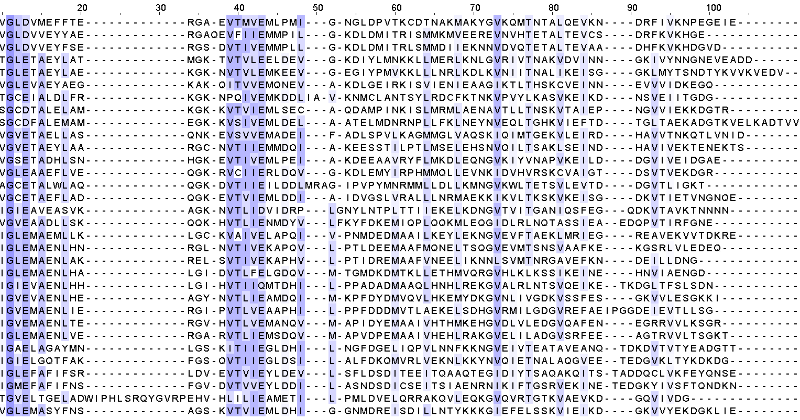
Задача: придумать техническое определение кластера

Slide 58
Задача состоит в поиске объектов (участков выравнивания), удовлетворяющих биологическому определению. Но эту задачу решить трудно. Проще придумать другое – техническое определение, и искать то, что удовлетворяет ему. Это задача, отличается от изначальной, но зато можно придумать техническое определение таким, чтобы она решалась легко, а решение не очень сильно отличалось от решения изначальной биологической задачи.

Slide 59
Вообще говоря можно придумать много разных технических определений. Какое выбрать – во многом зависит от опыта автора по работе с объектом (в данном случае с выравниванием). При этом надо понимать, техническая и биологическая задача, вообще говоря, различны. И поэтому в ряде случаев будут различны их решения. У хорошего технического определения таких ошибок должно быть мало.

Slide 60
Наше техническое определение
В этом курсе мы пользуемся для определения понятия кластера вспомогательным понятием вертикального блока в выравнивании.
Тут нет ни гэпов, ни замен. Маловероятно случайное появление такого участка. Скорее всего, именно такой мотив был в предковой последовательности, и в ходе эволюции он не изменялся. Аминокислоты в одной колонке гомологичны.

Slide 61
Наше техническое определение
В этом курсе мы пользуемся для определения понятия кластера вспомогательным понятием вертикального блока в выравнивании.
Тут нет гэпов и все колонки функционально консервативны. Маловероятно случайное появление такого участка. Скорее всего, похожий мотив был в предковой последовательности. Поскольку здесь нет гэпов, вероятно, в ходе эволюции на этом участке не было инделей, а были только замены. Наверное, это какой-то особенный участок, на котором никакой индель не может произойти без нарушения структуры или функции белка. А раз не было инделей, то аминокислоты в одной колонке гомологичны.

Slide 62
Наше техническое определение
В этом курсе мы пользуемся для определения понятия кластера вспомогательным понятием вертикального блока в выравнивании.
Тут нет гэпов и многие колонки функционально консервативны. Маловероятно случайное появление такого участка. Скорее всего, похожий мотив был в предковой последовательности. Поскольку здесь нет гэпов, вероятно, в ходе эволюции на этом участке не было инделей, а были только замены. Наверное, это какой-то особенный участок, на котором никакой индель не может произойти без нарушения структуры или функции белка. А раз не было инделей, то аминокислоты в одной колонке гомологичны.

Slide 63
Наше техническое определение
Наше техническое определение состоит из двух частей: сначала мы определяем понятие блока. Для блока у нас очень строгие критерии. Внутри блока точно есть – мы уверены – гомология между остатками. Хотя, возможно, какие-то участки таких гомологий не входят в состав блоков.
Эти участки мы затем находим в процессе объединения блоков в кластеры.

Slide 64
Наше техническое определение
В этом курсе мы пользуемся для определения понятия кластера вспомогательным понятием вертикального блока в выравнивании. Вертикальный блок – это участок, где много абсолютно консервативных или функционально консервативных позиций и нет гэпов. По случайным причинам такие участки не встречаются. Поэтому, можно предполагать гомологию между любыми двумя остатками из каждой колонки.

Slide 65
Тут приведен список терминов, которые употребляются в третьем блоке. Следует учитывать, что терминология в этой области науки не является общепринятой. Я предлагаю использовать эти слова в указанном здесь значении, тогда мы можем с вами понимать друг друга. Но это не значит, что все биоинформатики планеты Земля понимают эти термины именно так. В скобках приведены возможные альтернативные понимания.
Вертикальный блок, - участок выравнивания, на котором можно ожидать гомологию между остатками из всех последовательностей для каждой колонки. Значит, фрагменты должны быть похожи по последовательности и выравнивание блока должно содержать много абсолютно консервативных или функционально консервативных позиций.
Блок не может содержать гепов, так как иначе у каких-то остатков нет гомологов в других последовательностях.
Вертикальный блок - участок множественного выравнивания не менее чем 5 последовательностей, обладающий следующими свойствами:
Не содержит гэпов.
Длина - не менее 4 колонок.
Первая и последняя колонки - абсолютно консервативны или абсолютно функционально консервативны.
Не содержит более 3 колонок, не являющихся абсолютно консервативными или абсолютно функционально консервативными, подряд.
Не может быть расширен без нарушения предыдущих свойств.

Slide 66
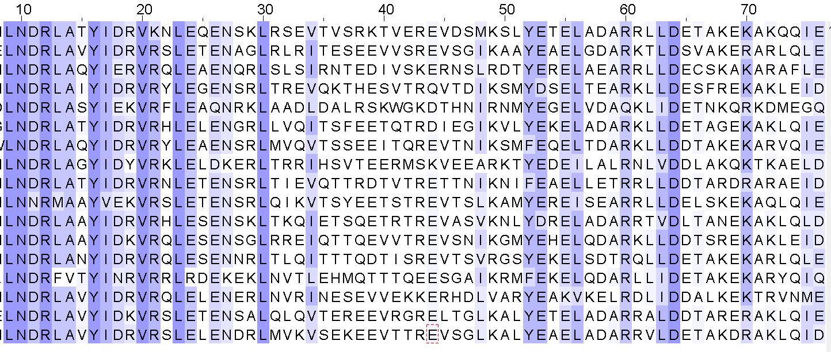
Наше техническое определение: блоки
Это вертикальные блоки. То есть весьма консервативные мотивы. Тут много близко расположенных консервативных и функционально консервативных позиций и нет гэпов. То есть участки разных последовательностей гомологичны между собой, а в эволюции не бывает инделей. Следовательно, а.к. в одной колонке – гомологичны.

Slide 67
Наше техническое определение
Это вертикальные блоки. То есть весьма консервативные мотивы. Тут много близко расположенных консервативных и функционально консервативных позиций и нет гэпов. То есть участки разных последовательностей гомологичны между собой, а в эволюции не бывает инделей. Следовательно, а.к. в одной колонке – гомологичны.

Slide 68
Наше техническое определение: кластеры
Тут между двумя блоками (участками несомненной гомологии между остатками всех последовательностей) вообще нет гэпов. Вывод: не бывает в этой области ни вставок, ни делеций. Следовательно, у предковой последовательности тут было столько же аминокислот, и происходили только замены. А.к. в одной колонке гомологичны.
Это два блока надо объединить в КЛАСТЕР

Slide 69
Наше техническое определение: кластеры
Тут между двумя блоками (участками несомненной гомологии между остатками всех последовательностей) вообще нет гэпов. Вывод: не бывает в этой области ни вставок, ни делеций. Следовательно, у предковой последовательности тут было столько же аминокислот, и происходили только замены. А.к. в одной колонке гомологичны.
Это два блока надо объединить в КЛАСТЕР

Slide 70
Наше техническое определение: кластеры
Тут между двумя блоками (участками несомненной гомологии между остатками всех последовательностей) есть вставка только в одной последовательности. Если мы объединим их в кластер, то мы не нарушим определения “аминокислоты в одной колонке гомологичны”.
Это два блока надо объединить в КЛАСТЕР

Slide 71
Наше техническое определение: кластеры
Тут между двумя блоками (участками несомненной гомологии между остатками всех последовательностей) есть вставка только в одной последовательности. Если мы объединим их в кластер, то мы не нарушим определения “аминокислоты в одной колонке гомологичны”.
Это два блока надо объединить в КЛАСТЕР

Slide 72
Несколько последовательностей со вставками одной длины

Slide 73
Несколько последовательностей со вставками разной длины
Какой-нибудь пример на неочевидность выравнивания какой-нибудь одной последовательности

Slide 74
Наше техническое определение: кластеры
Тут между двумя блоками (участками несомненной гомологии между остатками всех последовательностей) есть вставки разной длины. Значительно сходства между всеми последовательностями на этом участке нет. Вероятно, у предковой последовательности между этими блоками тоже что-то было, от этого участка произошли данные участки современных последовательностей. Мы можем говорить о гомологии между этими участками, но достовено указать гомологичные а.к. нельзя.

Slide 75
Наше техническое определение: кластеры
В частности, возможны и другие выравнивания этих участков. Например, вот такое. Никаких оснований сказать, какое из этих двух выравниваний правильное, у нас нет.
Это два блока НЕ надо объединять в КЛАСТЕР

Slide 77
Наше техническое определение
Кластер – это участок выравнивания (возможно, с гэпами), где любые две аминокислоты, расположенные в одной колонке, гомологичны. Это биологическое определение.
Задача: придумать техническое определение кластера.
Используйте примеры, приведенные выше.

Slide 78
Наше техническое определение
Задача: придумать техническое определение кластера.
Эти блоки надо объединить в кластер.
А эти не надо

Slide 79
Тут приведен список терминов, которые употребляются в третьем блоке. Следует учитывать, что терминология в этой области науки не является общепринятой. Я предлагаю использовать эти слова в указанном здесь значении, тогда мы можем с вами понимать друг друга. Но это не значит, что все биоинформатики планеты Земля понимают эти термины именно так. В скобках приведены возможные альтернативные понимания.
Вертикальный блок, - участок выравнивания, на котором можно ожидать гомологию между остатками из всех последовательностей для каждой колонки. Значит, фрагменты должны быть похожи по последовательности и выравнивание блока должно содержать много абсолютно консервативных или функционально консервативных позиций.
Блок не может содержать гепов, так как иначе у каких-то остатков нет гомологов в других последовательностях.
Кластер блоков - участок выравнивания, на котором можно ожидать гомологию между любыми двумя аминокислотами, расположенными в одной колонке. Кластер, в отличие от блока, может содержать гэпы. Каждый блок либо представляет из себя отдельный кластер, либо входит в состав кластера из нескольких блоков. Помимо блоков в кластер могут входить другие участки выравнивания.
Два блока объединяются в кластер вместе с участком между ними, если все гэпы между этими блоками имеют длину, равную длине участка между ними.

Slide 80
Тут приведен список терминов, которые употребляются в третьем блоке. Следует учитывать, что терминология в этой области науки не является общепринятой. Я предлагаю использовать эти слова в указанном здесь значении, тогда мы можем с вами понимать друг друга. Но это не значит, что все биоинформатики планеты Земля понимают эти термины именно так. В скобках приведены возможные альтернативные понимания.
Вертикальный блок - участок множественного выравнивания не менее чем 5 последовательностей, обладающий следующими свойствами:
Не содержит гэпов.
Длина - не менее 4 колонок.
Первая и последняя колонки - абсолютно консервативны или абсолютно функционально консервативны.
Не содержит более 3 колонок, не являющихся абсолютно консервативными или абсолютно функционально консервативными, подряд.
Не может быть расширен без нарушения предыдущих свойств.
Два блока объединяются в кластер вместе с участком между ними, если все гэпы между этими блоками имеют длину, равную длине участка между ними.

Slide 81
Тут приведен список терминов, которые употребляются в третьем блоке. Не стоит воспринимать их как истину в последней инстанции. Во-первых, единого общепринятого определения просто не существует. Во-вторых, это не более чем попытка формализовать наши биологические представления, - такая формализация неизбежно привеодит к неточностям критерия. В некоторых случаях стоит применять более слабые критерии.
Вертикальный блок - участок множественного выравнивания не менее чем 5 последовательностей, обладающий следующими свойствами:
Не содержит гэпов.
Длина - не менее 4 колонок.
Первая и последняя колонки - абсолютно консервативны или абсолютно функционально консервативны.
Не содержит более 3 колонок, не являющихся абсолютно консервативными или абсолютно функционально консервативными, подряд.
Не может быть расширен без нарушения предыдущих свойств.
Два блока объединяются в кластер вместе с участком между ними, если все гэпы между этими блоками имеют длину, равную длине участка между ними.

Slide 82
Невертикальные блоки.
Спорные случаи.
Полнота данных

Slide 83
Наш опыт показывает, что такое техническое определение довольно адекватно. Оно позволяет найти практически все участки несомненной гомологии, и почти ничего не пропустить.

Slide 84
Невертикальные кластерами
Вертикальными кластерами не исчерпываются случаи гомологии между остатками.
Если удалить несколько последовательностей, то получится кластер. Этот кластер не охватывает всех последовательностей, но внутри него можно говорить о гомологии между остатками.

Slide 85
Невертикальные кластерами
Вертикальными кластерами не исчерпываются случаи гомологии между остатками.
Если удалить несколько последовательностей, то получится кластер. Этот кластер не охватывает всех последовательностей, но внутри него можно говорить о гомологии между остатками.

Slide 86
Что свидетельствует о гомологии между остатками?
Колонка входит в состав кластера.
Колонка входит в состав кластера, если удалить некоторые последовательности.
Есть значительное сходство между двумя последовательностями на этом участке.

Slide 87
Гомология целых последовательностей, отдельных участков и аминокислот
Есть гомология между буквами
Блок?
Блоки
Есть гомология между участками
Кластер

Slide 88
Что такое выравнивание?
Хорошие выравнивания не могут быть результатом случайности!
Хорошее выравнивание свидетельствует о гомологии.
Способы изображения выравниваний.
Достоверное и недостоверное выравнивание.
Кластеры и вертикальные блоки.
Плохое выравнивание не обязательно говорит об отсутствии гомологии.

Slide 89
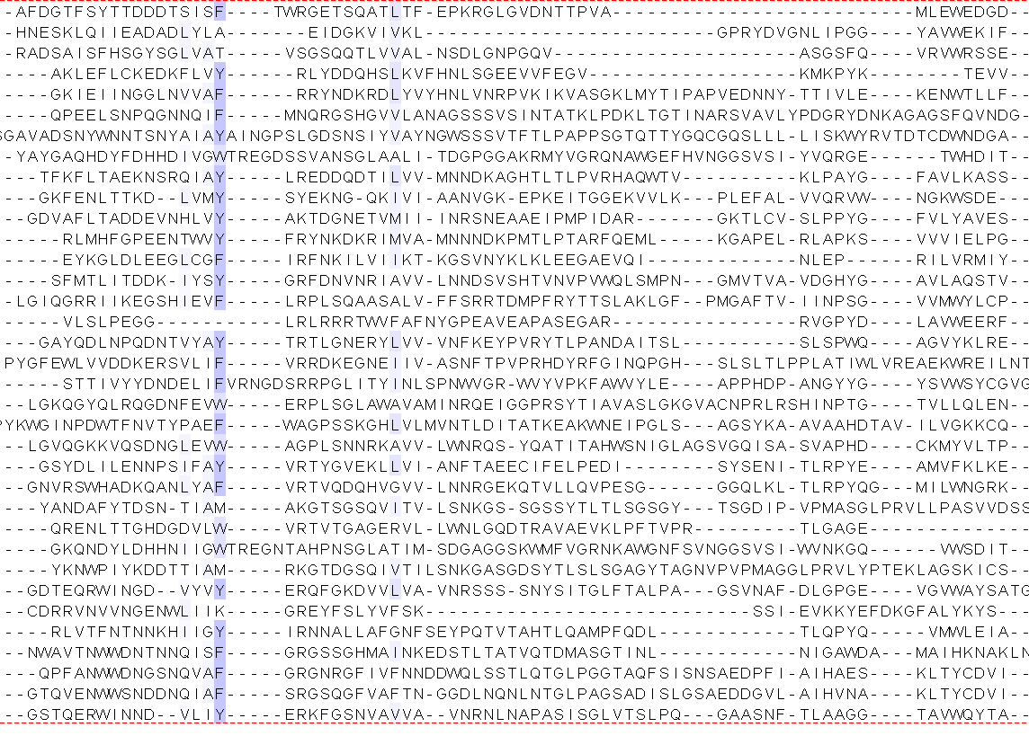
Пример плохого выравнивания

Slide 90
Пример плохого выравнивания
Вопросы: Программа Muscle сумела построить выравнивание. Гомологичны ли последовательности?
1 2 3 4
НЕТ! Программа всегда что-нибудь построит.
Правомерно ли говорить о гомологии аминокислот в колонке 2? 3? 4?
НЕТ! Эти участки совершенно несходны.

Slide 91
Пример плохого выравнивания
Правомерно ли говорить о гомологии аминокислот в колонке 2? 3? 4?
НЕТ! Эти участки совершенно несходны.
1 2 3 4
Правомерно ли говорить о гомологии аминокислот в колонке 1?
НЕТ! Это – очевидная случайность (участок вокруг этой колонки неконсервативен).

Slide 92
Пример плохого выравнивания
Ни одна из колонок выравнивания не несет информации о родстве последовательностей. Значит, они неродственны?
1 2 3 4
НЕТ! Эти последовательности гомологичны. Это следует из
Структурного сходства (хотя и слабого).
Общности функций.
Сходства доменной архитектуры (это – С-концевые домены α-амилаз).

Slide 93
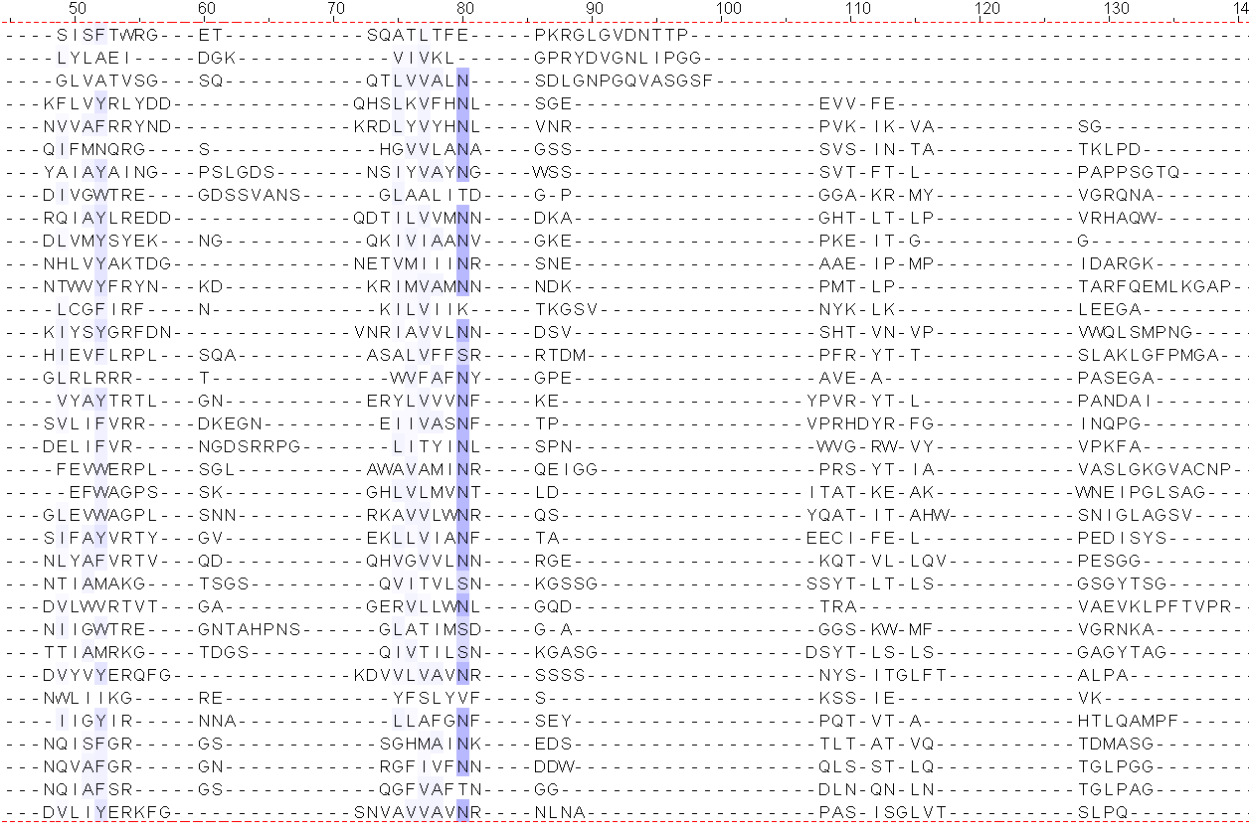
Вот, кстати, их “структурное” выравнивание. Между последовательностями нет ничего общего.
Тоже одна консервативная колонка.

Slide 94
Гомология между последовательностями может быть настолько слабой, что ее невозможно обнаружить при помощи выравнивания.

Slide 95
Похожие последовательности обычно гомологичны (но бывают исключения!). Непохожие последовательности обычно негомологичны (но бывают исключения!).

